Slide 1
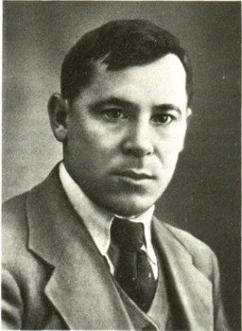
Муса Җәлил
1906 елның 15 февралендә Оренбург өлкәсе Мостафа авылында туа.

Slide 2
Әнисе Рәхимә апа балаларына әкиятләр сөйли торган була.

Slide 3
Муса Җәлилов – шәкерт.

Slide 4
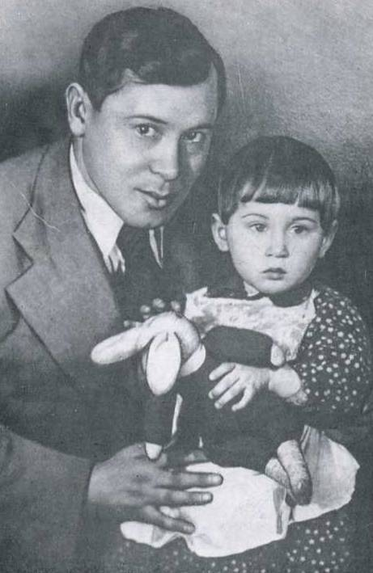
Аның тормыш иптәше Әминә.
Кызы Чулпан өчен махсус шигырьләр, җырлар иҗат итә.

Slide 5
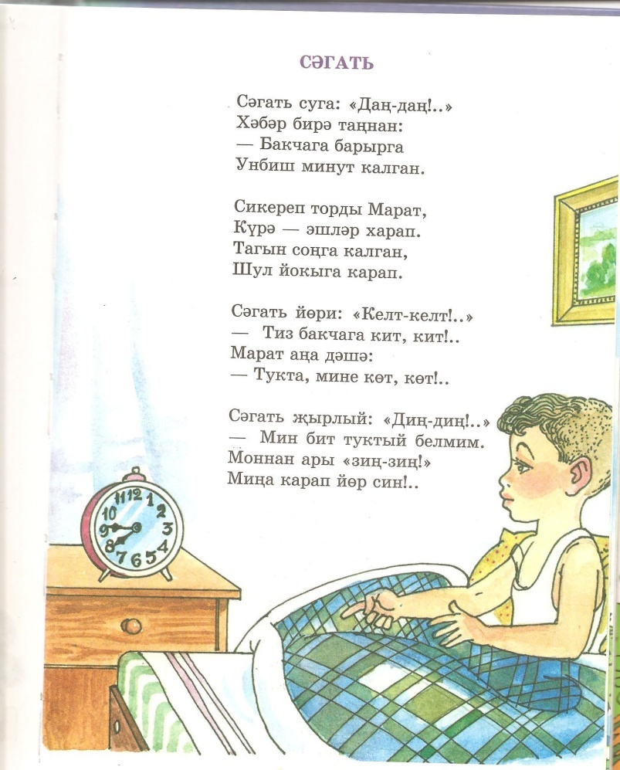
Балалар өчен бик күп әсәрләр иҗат итә.
Сәгать шигыре
Чишмә

Slide 6
Сандугач һәм чишмә
Парашютсыз курчак

Slide 7
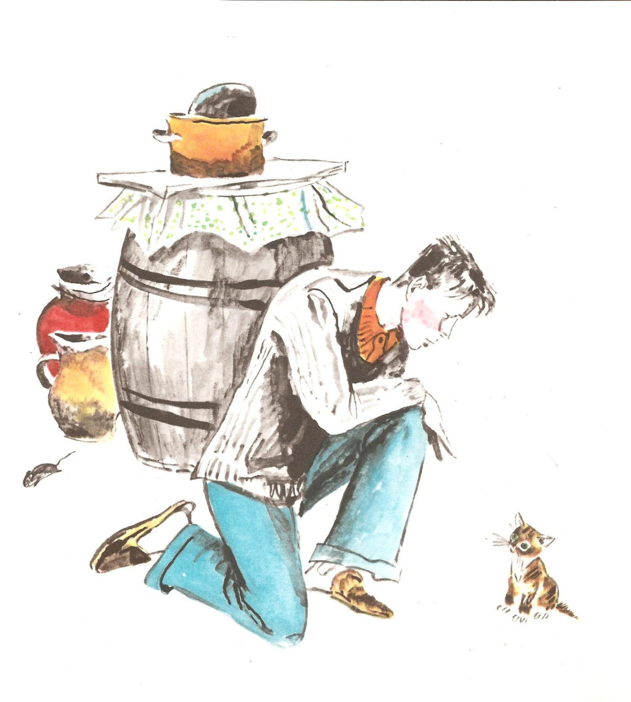
Карак песи

Slide 8
Муса сугышка китә, яраланып пленга төшә.

Slide 9
“Моабит дәфтәре” китабы.

Slide 10
Җәлилнең сугыш һәм иҗат дусты Абдулла Алиш.

Slide 11
Шагыйрьнең исеме онтылмый
Яр Чаллы шәһәрендә Муса Җәлил һәйкәле

Slide 12
М.Җәлил исемендәге опера һәм балет театры

Slide 13
Муса Җәлилнең исеме мәңгелек

